Slide 1
Я и моя спортивная семья
Алеев Даниил
7 В

Slide 2
Спорт
Зачем нужно заниматься спортом?
Для человека спорт может быть полезен, как инструмент самодисциплины. Он улучшает концентрацию внимания, выносливость, формирует волю. Более того, при занятии спортом вырабатываются различные химические вещества, как, например, "гормон радости" эндорфин или гормон стресса адреналин, которые дают человеку чувство радости и счастья. Также занятия спортом помогут приобрести уверенность в себе, то есть избавиться от страха неудач. Еще вы сможете удовлетворить такие потребности, как самореализация, самоактуализация (то есть целедостижение), потребность в уважении, потребность принадлежать к какой-то общности. К тому же приятным бонусом вы получите красивое тело, а может даже получится заработать денег и славы.

Slide 3
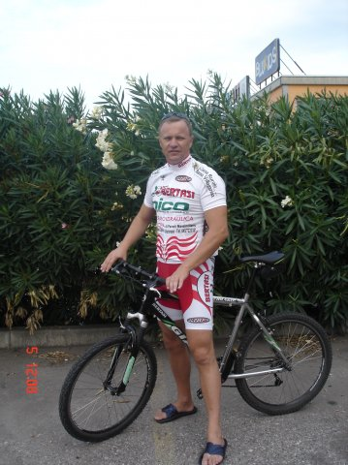
Папа
Мой папа велосипедист.
Велосипедист — человек, использующий велосипед, обычно двухколёсный, реже — одноколёсный, трехколёсный и другие аналогичные колёсные.
Здоровье
Велосипеды часто используются людьми, стремящимися улучшить своё физическое состояние и избежать сердечно-сосудистых заболеваний.

Slide 4
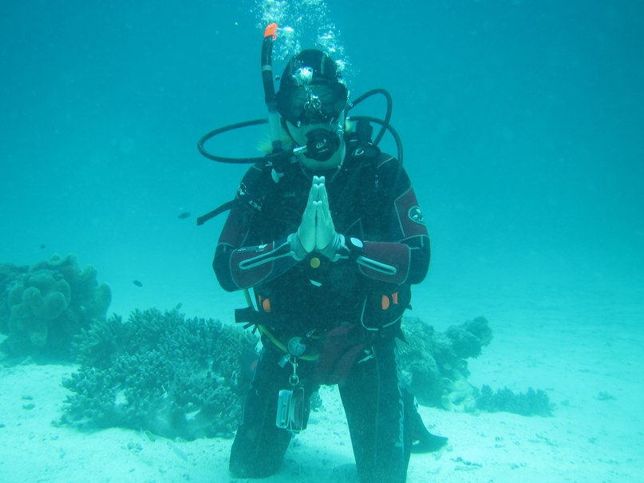
Мама
Моя мама дайвер.
Да́йвинг — это подводное плавание со специальным снаряжением.
Дайвинг — это плавание под водой с аппаратами, обеспечивающими автономный запас воздуха (или иной газовой смеси) для дыхания под водой от нескольких минут до 12 и более часов, в зависимости от глубины, типа дыхательного аппарата и потребления ныряльщиком газовой смеси. Дайвинг можно разделить на четыре вида:
Рекреационный дайвинг
Технический дайвинг
Профессиональный дайвинг
Спортивный дайвинг

Slide 5
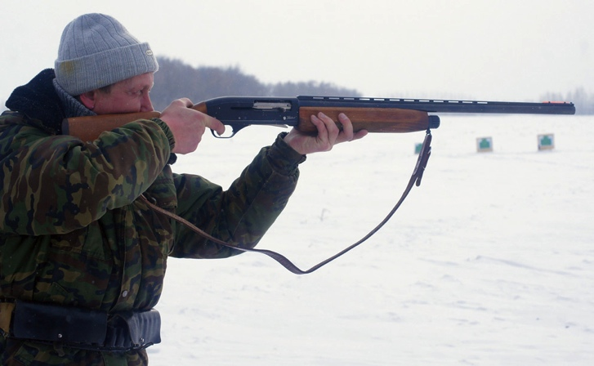
Дядя
Стрелковый спорт — вид спорта, в котором участники соревнуются в стрельбе из огнестрельного и пневматического оружия. Подразделяется на пулевую стрельбу, где стрельба ведётся из нарезного оружия в тире по мишеням, и стендовую стрельбу, где участники стреляют из гладкоствольного оружия по специальным летящим мишеням-тарелочкам на открытых стрельбищах. В России с 2004 года в качество отдельного вида стрелкового спорта также выделяют практическую стрельбу (пистолет, гладкоствольное ружьё, карабин). Также выделяют виды высокоточной стрельбы: бенчрест, варминтинг и снайпинг.
Как пулевая, так и стендовая стрельба входят в программу Олимпийских игр и являются одними из старейших олимпийских дисциплин. Впервые медали в стрельбе были разыграны на II Олимпийских играх в Париже в 1900 году. С 1984 года соревнования мужчин и женщин проводятся раздельно.

Slide 6
Заключение
Я надеюсь каждый из вас занимается спортом,потому что это улучшает здоровье,дает цель что то достигнуть, дает адреналин и хорошее настроение.

